Slide 1
Bootstrap

Slide 2
Bootstrap
Sebuah library framework CSS yang di buat khusus untuk bagian pengembangan front-end website.
Merupakan salah satu framework HTML, CSS dan javascript yang paling populer di kalangan web developer.
Menggunakan bootstrap untuk membuat tampilan front-end menjadi lebih mudah dan sangat cepat.
Hanya perlu menambahkan class-class tertentu untuk misalnya membuat tombol, grid, navigasi dan lainnya.

Slide 3
Bootstrap
Menyediakan kumpulan komponen dasar yang telah di rancang sedemikian rupa untuk menciptakan tampilan yang menarik, bersih dan ringan.
Memiliki fitur grid yang berfungsi untuk mengatur layout pada halaman website yang bisa digunakan dengan sangat mudah dan cepat.
Memberikan keleluasaan dalam mengembangkan tampilan website yang menggunakan bootstrap yaitu dengan cara mengubah tampilan bootstrap dengan menambahkan class dan CSS sendiri.
Contoh : twitter, merupakan website besar yang menggunakan framework bootstrap

Slide 4
Kelebihan bootstrap
Menghemat waktu
Tampilan terlihat modern
Responsive
Sangat ringan (dibuat sangat terstruktur)

Slide 5
Cara Install
Menggunakan pakage menager :
$ bower install bootstrap
$ npm install bootstrap@3
$ composer require twbs/bootstrap

Slide 6
Install secara online
Script bisa diletakan pada bloking <head> :
<!-- Latest compiled and minified CSS -->
<link rel="stylesheet" href="https://maxcdn.bootstrapcdn.com/bootstrap/3.3.7/css/bootstrap.min.css" integrity="sha384-BVYiiSIFeK1dGmJRAkycuHAHRg32OmUcww7on3RYdg4Va+PmSTsz/K68vbdEjh4u" crossorigin="anonymous">
<!-- Optional theme -->
<link rel="stylesheet" href="https://maxcdn.bootstrapcdn.com/bootstrap/3.3.7/css/bootstrap-theme.min.css" integrity="sha384-rHyoN1iRsVXV4nD0JutlnGaslCJuC7uwjduW9SVrLvRYooPp2bWYgmgJQIXwl/Sp" crossorigin="anonymous">
<!-- Latest compiled and minified JavaScript -->
<script src="https://maxcdn.bootstrapcdn.com/bootstrap/3.3.7/js/bootstrap.min.js" integrity="sha384-Tc5IQib027qvyjSMfHjOMaLkfuWVxZxUPnCJA7l2mCWNIpG9mGCD8wGNIcPD7Txa" crossorigin="anonymous"></script>

Slide 7
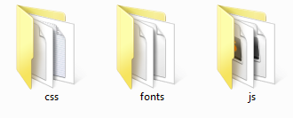
Install cara offline
Mendownload framwork css bootstrap kemudian ekstrak pada project.

Slide 8
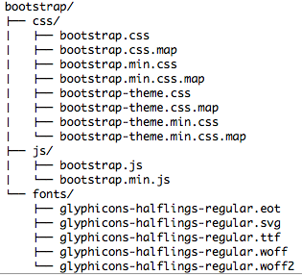
Struktur isi dari bootstrap

Slide 9
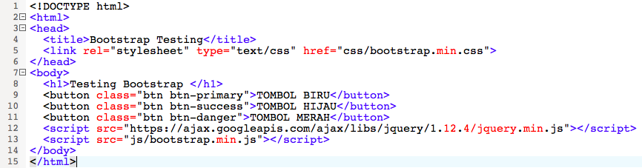

Slide 10
Latihan
Coba gunakan framework bootstrap untuk membuat:
Tampilan tabel
Gambar
Tombol
Pesan alert
Icon
Pagination
Breadcrumb
List
panel
Navigasi tabs
Navigation bar
Form
Modals
Carousel / Slide Show
System Grid

